Slide 1


第六章 稳定性模型
6.1 捕鱼业的持续收获
6.2 军备竞赛
6.3 种群的相互竞争
6.4 种群的相互依存
6.5 种群的弱肉强食

Slide 2
稳定性模型
对象仍是动态过程，而建模目的是研究时间充分长以后过程的变化趋势 ——平衡状态是否稳定。
不求解微分方程，而是用微分方程稳定性理论研究平衡状态的稳定性。

Slide 3

6.1 捕鱼业的持续收获
再生资源（渔业、林业等）与非再生资源（矿业等）
背景
再生资源应适度开发——在持续稳产前提下实现最大产量或最佳效益。
问题及 分析
在捕捞量稳定的条件下，如何控制捕捞使产量最大或效益最佳。
如果使捕捞量等于自然增长量，渔场鱼量将保持不变，则捕捞量稳定。

Slide 4
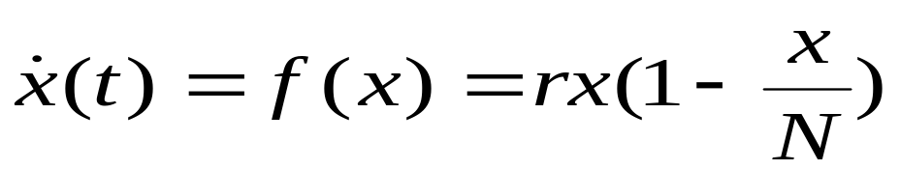
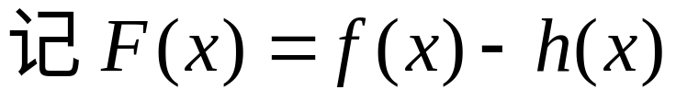
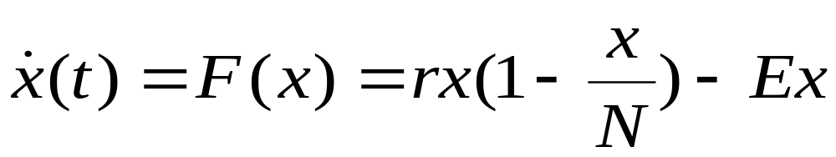
产量模型
x(t) ~ 渔场鱼量
假设
无捕捞时鱼的自然增长服从 Logistic规律
r~固有增长率, N~最大鱼量
单位时间捕捞量与渔场鱼量成正比
h(x)=Ex, E~捕捞强度
建模
捕捞情况下渔场鱼量满足
不需要求解x(t), 只需知道x(t)稳定的条件

Slide 5
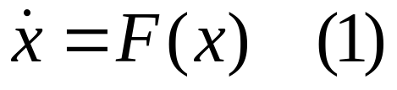
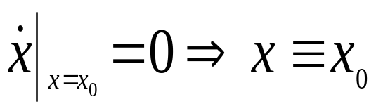
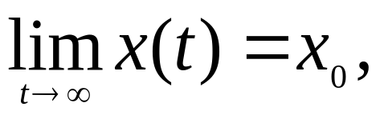
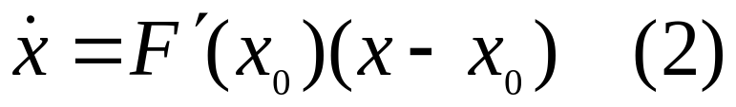
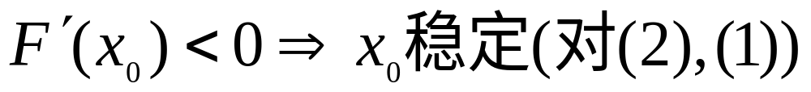
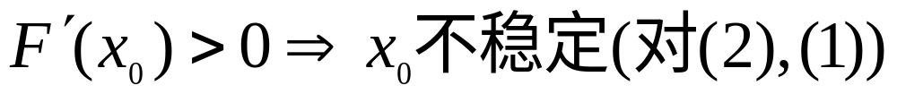
一阶微分方程的平衡点及其稳定性
一阶非线性（自治）方程
F(x)=0的根x₀ ~微分方程的平衡点
设x(t)是方程的解，若从x₀ 某邻域的任一初值出发，都有
称x₀是方程(1)的稳定平衡点
不求x(t), 判断x₀稳定性的方法——直接法
(1)的近似线性方程

Slide 6
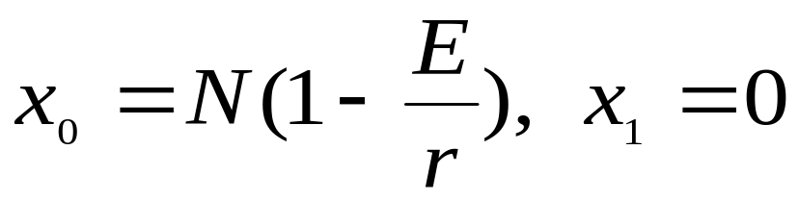
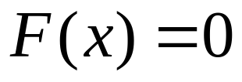
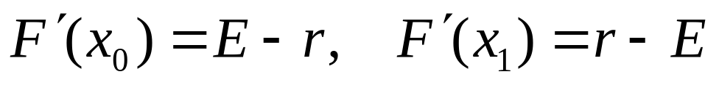
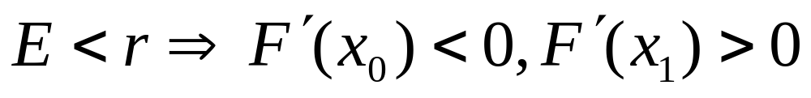
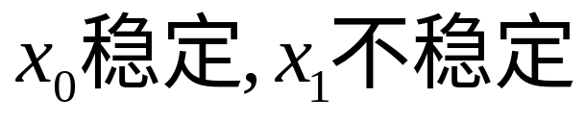

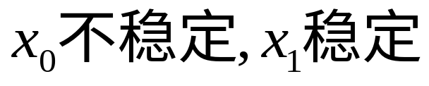
产量模型
平衡点
稳定性判断
E~捕捞强度
r~固有增长率
x₀ 稳定, 可得到稳定产量
x₁ 稳定, 渔场干枯

Slide 7

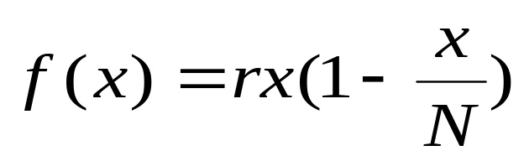


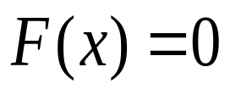
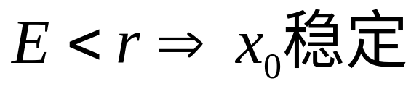
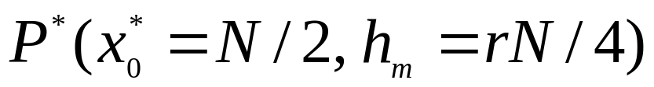
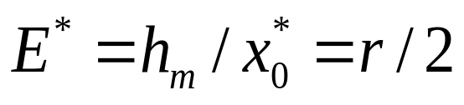
产量模型
在捕捞量稳定的条件下，控制捕捞强度使产量最大
图解法
y
y=rx
y=E*x
y=h(x)=Ex
h_{m}
P*
P
h
y=f(x)
f 与h交点P
0
x₀*=N/2
x₀
N
x
P的横坐标 x₀~平衡点
P的纵坐标 h~产量
产量最大
控制渔场鱼量为最大鱼量的一半

Slide 8
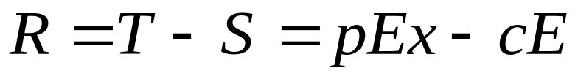

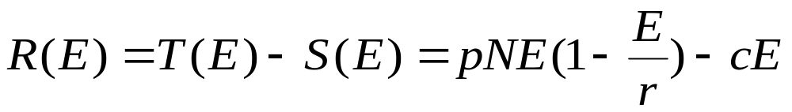
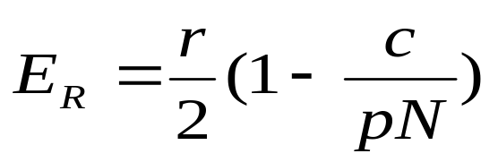
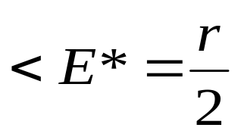
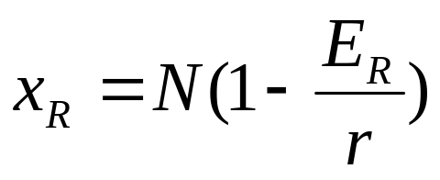
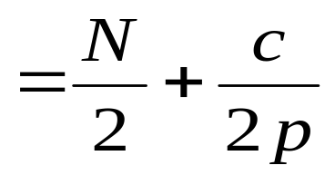
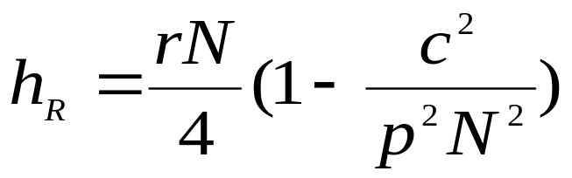
效益模型
在捕捞量稳定的条件下，控制捕捞强度使效益最大.
假设
鱼销售价格p
单位捕捞强度费用c
收入 T = ph(x) = pEx
支出 S = cE
单位时间利润
稳定平衡点
求E使R(E)最大
渔场鱼量

Slide 9
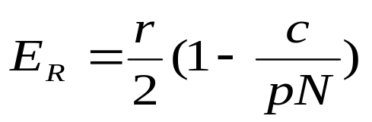
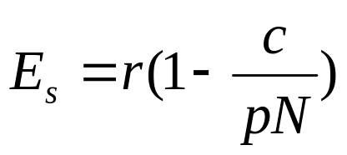
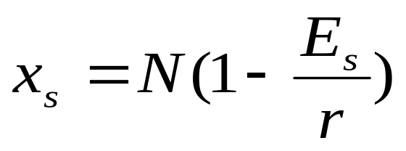
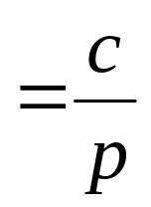
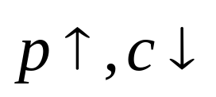
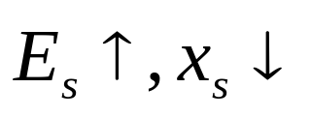
捕捞过度
封闭式捕捞追求利润R(E)最大
开放式捕捞只求利润R(E) > 0
令=0
R(E)=0时的捕捞强度(临界强度) E_{s}=2E_{R}
临界强度下的渔场鱼量
S(E)
T(E)
0
E_{R}
E*
E_{s}
r
E
捕捞过度

Slide 10
6.2 军备竞赛
目的
描述双方(国家或国家集团)军备竞赛过程
解释(预测)双方军备竞赛的结局
1）由于相互不信任，一方军备越大，另一方军备增加越快；
假设
2）由于经济实力限制，一方军备越大，对自己军备增长的制约越大；
3）由于相互敌视或领土争端，每一方都存在增加军备的潜力。
进一步假设
1）2）的作用为线性；3）的作用为常数

Slide 11
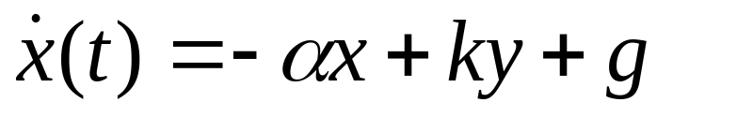
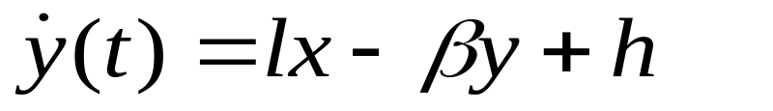
建模
x(t)~甲方军备数量， y(t)~乙方军备数量
α, β ~ 本方经济实力的制约；
k, l ~ 对方军备数量的刺激；
g, h ~ 本方军备竞赛的潜力。
军备竞赛的结局
t → ∞时的x(t)，y(t)
微分方程的平衡点及其稳定性

Slide 12
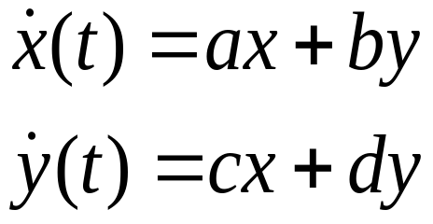
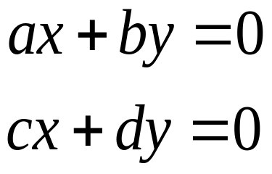
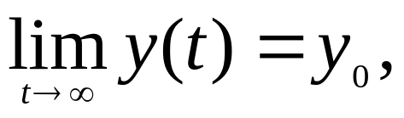
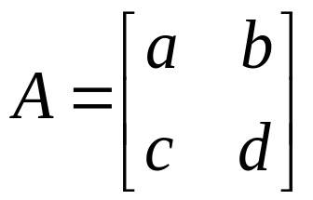
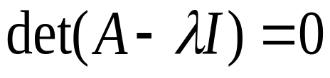
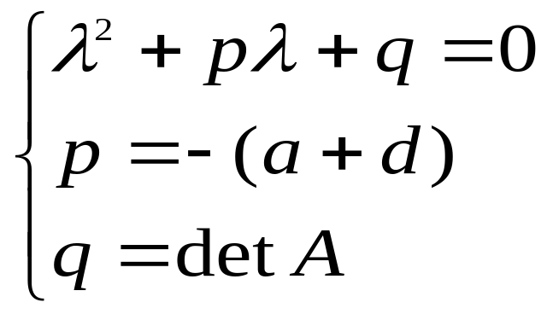
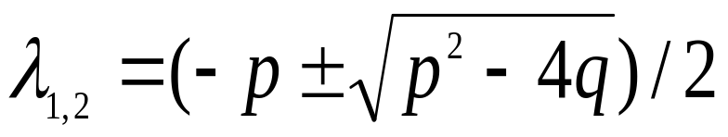
线性常系数微分方程组
的平衡点及其稳定性
平衡点P₀(x₀,y₀)=(0,0) ~代数方程
的根
若从P₀某邻域的任一初值出发，都有
称P₀是微分方程的稳定平衡点
记系数矩阵
特征方程
特征根

Slide 13
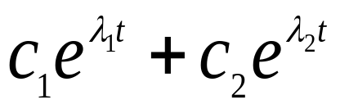
线性常系数微分方程组
的平衡点及其稳定性
平衡点 P₀(0,0)
特征根
微分方程一般解形式
λ_{1,2}为负数或有负实部
p > 0 且 q > 0
平衡点 P₀(0,0)稳定
p < 0 或 q < 0
平衡点 P₀(0,0)不稳定

Slide 14
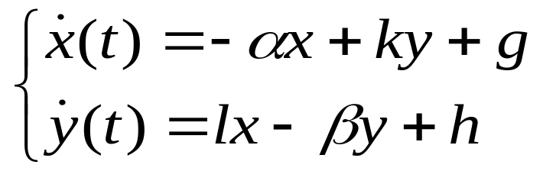
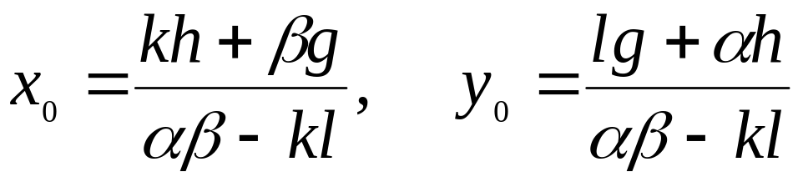
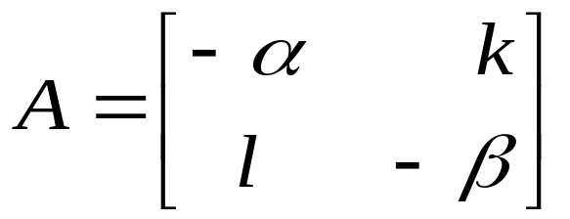
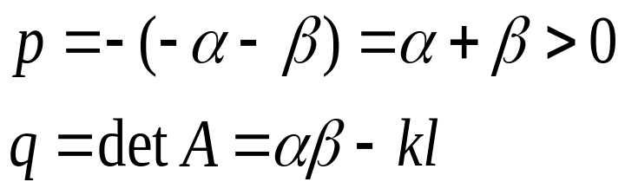
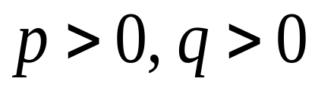
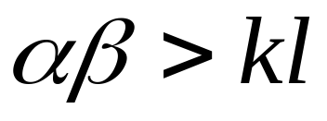
军备竞赛
模型
平衡点
稳定性判断
系数矩阵
平衡点(x₀, y₀)稳定的条件

Slide 15
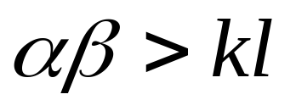
模型的定性解释
模型
平衡点
双方军备稳定(时间充分长后趋向有限值)的条件
α, β ~ 本方经济实力的制约；
k, l ~ 对方军备数量的刺激；
g, h ~ 本方军备竞赛的潜力。
双方经济制约大于双方军备刺激时，军备竞赛 才会稳定，否则军备将无限扩张。
2) 若g=h=0, 则 x₀=y₀=0, 在 αβ > kl 下 x(t), y(t)→0,
即友好邻国通过裁军可达到永久和平。

Slide 16




模型的定性解释
模型
α, β ~ 本方经济实力的制约；
k, l ~ 对方军备数量的刺激；
g, h ~ 本方军备竞赛的潜力。
3）若 g,h 不为零，即便双方一时和解，使某时x(t), y(t)很小，但因 ，也会重整军备。
4）即使某时一方(由于战败或协议)军备大减, 如 x(t)=0， 也会因 使该方重整军备，
即存在互不信任( ) 或固有争端( ) 的单方面裁军不会持久。

Slide 17

6.3 种群的相互竞争
一个自然环境中有两个种群生存，它们之间的关系：相互竞争；相互依存；弱肉强食。
当两个种群为争夺同一食物来源和生存空间相互竞争时，常见的结局是，竞争力弱的灭绝，竞争力强的达到环境容许的最大容量。
建立数学模型描述两个种群相互竞争的过程，分析产生这种结局的条件。

Slide 18






模型假设
有甲乙两个种群，它们独自生存时数量变化均服从Logistic规律;
两种群在一起生存时，乙对甲增长的阻滞作用与乙的数量成正比; 甲对乙有同样的作用。
模型
对于消耗甲的资源而言，乙(相对于N₂)是甲(相对于N₁) 的 σ₁ 倍。
对甲增长的阻滞作用，乙大于甲
乙的竞争力强

Slide 19






模型
模型分析
(平衡点及其稳定性)
(二阶)非线性(自治)方程
的平衡点及其稳定性
平衡点P₀(x₁⁰, x₂⁰) ~ 代数方程
的根
若从P₀某邻域的任一初值出发，都有
称P₀是微分方程的稳定平衡点

Slide 20




判断P₀ (x₁⁰,x₂⁰) 稳定性的方法——直接法
(1)的近似线性方程
p > 0 且 q > 0
p < 0 或 q < 0
平衡点 P₀稳定(对2,1)
平衡点 P₀不稳定(对2,1)

Slide 21


模型
仅当σ₁, σ₂ < 1或σ₁, σ₂ > 1时，P₃才有意义

Slide 22



平衡点稳定性分析
平衡点 P_{i} 稳定条件： p > 0 且 q > 0

Slide 23














种群竞争模型的平衡点及稳定性
稳定条件
平 衡点
σ₂>1,
σ₁<1
σ₁>1,
σ₂<1
σ₁<1, σ₂<1
不稳定
P₁, P₂ 是一个种群存活而另一灭绝的平衡点
P₃ 是两种群共存的平衡点
P₁稳定的条件 σ₁<1 ?

Slide 24















平衡点稳定性的相轨线分析
(1) σ₂>1, σ₁<1
S₃
t ↑ → x₁, x₂ ↑
t ↑ → x₁ ↑, x₂↓
S₂
t ↑ → x₁, x₂↓
从任意点出发(t=0)的相轨线都趋向P₁(N₁,0) (t→∞)
S₁
0
P₁(N₁,0)是稳定平衡点

Slide 25


(2) σ₁>1, σ₂<1
(3) σ₁<1, σ₂<1
P₂ 稳定
P₃ 稳定
0
0
有相轨线趋向P₁
P₁, P₂都不(局部)稳定
P₂
(4) σ₁>1, σ₂>1
有相轨线趋向P₂
P₁稳定的条件：直接法σ₂>1
加上与(4)相区别的 σ₁<1
P₁
0
P₁全局稳定

Slide 26

结果解释
P₁稳定的条件：σ₁<1, σ₂>1
对于消耗甲的资源而言，乙(相对于N₂)是甲(相对于N₁)的σ₁ 倍。
对甲增长的阻滞作用，乙小于甲⇒乙的竞争力弱
σ₂>1 ⇒甲的竞争力强
甲达到最大容量，乙灭绝
P₂稳定的条件：σ₁>1, σ₂<1
P₃稳定的条件：σ₁<1, σ₂<1
通常σ₁ ≈ 1/σ₂，P₃稳定条件不满足

Slide 27

6.4 种群的相互依存
甲乙两种群的相互依存有三种形式
1) 甲可以独自生存，乙不能独自生存；甲乙一起生存时相互提供食物、促进增长。
2) 甲乙均可以独自生存；甲乙一起生存 时相互提供食物、促进增长。
3) 甲乙均不能独自生存；甲乙一起生存时相互提供食物、促进增长。

Slide 28





模型假设
甲可以独自生存，数量变化服从Logistic规律; 甲乙一起生存时乙为甲提供食物、促进增长。
乙不能独自生存；甲乙一起生存时甲为乙提供食物、促进增长；乙的增长又受到本身的阻滞作用 (服从Logistic规律)。
乙为甲提供食物是甲消耗的σ₁ 倍
模型
甲为乙提供食物是乙消耗的σ₂ 倍

Slide 29











种群依存模型的平衡点及稳定性
平衡点
稳定条件
不稳定
P₂是甲乙相互依存而共生的平衡点

Slide 30







平衡点P₂稳定性的相轨线
σ₁<1, σ₂>1, σ₁σ₂<1
P₂稳定
0

Slide 31

结果解释
甲可以独自生存
乙不能独立生存
P₂稳定条件：σ₁<1, σ₂>1, σ₁σ₂<1
σ₂>1 ~ 甲必须为乙提供足够的食物——甲为乙提供的食物是乙消耗的 σ₂ 倍
σ₁σ₂<1 ~ σ₂>1 前提下P₂存在的必要条件
σ₁<1 ~ σ₂>1, σ₁σ₂<1 的需要，且σ₁必须足够小，才能在σ₂>1条件下使σ₁σ₂<1 成立

Slide 32
6.5 种群的弱肉强食(食饵-捕食者模型)
种群甲靠丰富的天然资源生存，种群乙靠捕食甲为生，形成食饵-捕食者系统，如食用鱼和鲨鱼，美洲兔和山猫，害虫和益虫。
模型的历史背景——一次世界大战期间地中海渔业的捕捞量下降(食用鱼和鲨鱼同时捕捞)，但是其中鲨鱼的比例却增加，为什么？

Slide 33






食饵-捕食者模型(Volterra)
食饵（甲）数量 x(t), 捕食者（乙）数量 y(t)
甲独立生存的增长率 r
乙使甲的增长率减小，减小量与 y成正比
乙独立生存的死亡率 d
甲使乙的死亡率减小，减小量与 x成正比
a ~捕食者掠取食饵能力
b ~食饵供养捕食者能力
方程(1),(2) 无解析解

Slide 34







Volterra模型的平衡点及其稳定性
稳定性分析
平衡点
p =0, q > 0
P: 临界状态
q < 0
P´ 不稳定
P点稳定性不能用近似线性方程分析

Slide 35


用数学软件MATLAB求微分方程数值解
t
x(t)
y(t)
0
20.0000
4.0000
0.1000
21.2406
3.9651
0.2000
22.5649
3.9405
0.3000
23.9763
3.9269
…
…
…
5.1000
9.6162
16.7235
5.2000
9.0173
16.2064
…
…
…
9.5000
18.4750
4.0447
9.6000
19.6136
3.9968
9.7000
20.8311
3.9587
x~y 平面上的相轨线

Slide 36


食饵-捕食者模型(Volterra)
计算结果（数值，图形）
观察，猜测
x(t), y(t)是周期函数，相图(x,y)是封闭曲线
x(t), y(t)的周期约为9.6
x_{max}≈ 65.5, x_{min} ≈ 6, y_{max} ≈ 20.5, y_{min} ≈ 3.9
用数值积分可算出 x(t), y(t)一周期的平均值：
x(t)的平均值约为25, y(t)的平均值约为10。

Slide 37






用相轨线分析 点稳定性
消去dt
取指数
c 由初始条件确定

Slide 38








用相轨线分析 点稳定性
f(x)
f_{m}
相轨线
0
x₀
x
在相平面上讨论相轨线的图形
g(y)
g_{m}
0
y₀
y
时无相轨线
以下设

Slide 39












相轨线
f(x)
g(y)
y
Q₄
Q₄
f_{m}
y₂
g_{m}
p
y₀
Q₁
P
q
Q₂
y₁
Q₃
Q₃
x₀
x₂
x
y₁
y₀
y₂
x
0
x₁
0
y
0
x₁
x
x₀
x₂
x
相轨线退化为P点
P~中心
存在x₁<x₀<x₂, 使f(x₁)=f(x₂)=p
Q₁(x₁,y₀),Q₂(x₂,y₀)
存在y₁<y₀<y₂,使g(y₁)=g(y₂)=q
Q₃(x,y₁), Q₄(x,y₂)
相轨线是封闭曲线族

Slide 40











用相轨线分析 点稳定性
相轨线是封闭曲线
x(t), y(t)是周期函数(周期记 T)
求x(t), y(t) 在一周期的平均值
轨线中心

Slide 41














模型解释
T₃
T₂
P
初值
T₄
•
T₁
相轨线的方向
x(t) 的“相位”领先 y(t)
T₁ T₂ T₃ T₄

Slide 42


模型解释
捕食者 数量
r ~食饵增长率
r/a
P
a ~捕食者掠取食饵能力
d/b
捕食者数量与r成正比, 与a成反比
食饵数量
d ~捕食者死亡率
b ~食饵供养捕食者能力
食饵数量与d成正比, 与b成反比

Slide 43









模型解释
一次大战期间地中海渔业的捕捞量下降，但是其中鲨鱼的比例却在增加，为什么？
自然环境
y
捕捞
r→r-ε₁, d→d+ε₁
•
•
战时捕捞
•
r→r-ε₂, d→d+ε₂ , ε₂ < ε₁
x
食饵(鱼)减少，
捕食者(鲨鱼)增加
还表明：对害虫(食饵)—益虫(捕食者)系统，使用灭两种虫的杀虫剂, 会使害虫增加，益虫减少。

Slide 44






食饵-捕食者模型(Volterra)的缺点与改进
多数食饵—捕食者系统观察不到周期震荡,而是趋向某个平衡状态,即存在稳定平衡点
Volterra模型
改写
加Logistic项
有稳定平衡点

Slide 45



食饵-捕食者模型(Volterra)的缺点与改进
相轨线是封闭曲线，结构不稳定——一旦离开某一条闭轨线，就进入另一条闭轨线，不恢复原状。
自然界存在的周期性平衡生态系统是结构稳定的，即偏离周期轨道后，内部制约使系统恢复原状。
r₁=1, N₁=20, σ₁=0.1, w=0.2, r₂=0.5, σ₂=0.18
相轨线趋向极限环
结构稳定

Slide 46


两种群模型的几种形式
相互竞争
相互依存
弱肉强食

